Slide 1
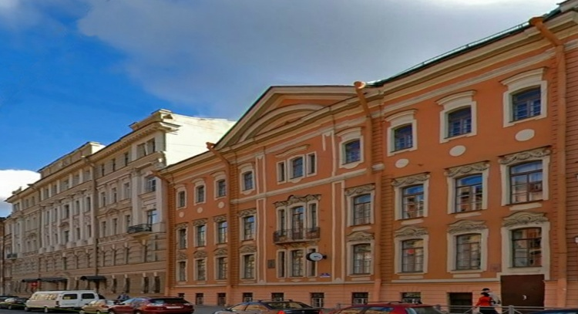
ГБОУ школа № 204
с углубленным изучением
иностранных языков (английского и финского)
Центрального района Санкт-Петербурга
Конкурс педагогических достижений
«Образование: взгляд в будущее»
Романова Екатерина Валерьевна
Педагог-организатор
2012/13 учебный год

Slide 2
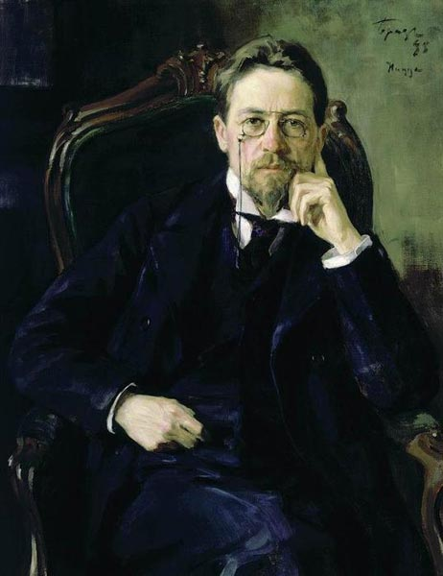
Антон Павлович Чехов «Три Сестры»
Монолог Андрея Прозорова
Отчего мы, едва начавши жить, становимся скучны, серы, неинтересны, ленивы, равнодушны, бесполезны, несчастны… Город наш существует уже двести лет, в нем сто тысяч жителей, и ни одного, который не был бы похож на других, ни одного подвижника ни в прошлом, ни в настоящем, ни одного ученого, ни одного художника, ни мало-мальски заметного человека, который возбуждал бы зависть или страстное желание подражать ему… только едят, пьют, спят, потом умирают… родятся другие и тоже едят, пьют, спят и, чтобы не отупеть от скуки, разнообразят жизнь свою гадкой сплетней, водкой, картами, сутяжничеством…и неотразимо пошлое влияние гнетет детей, и искра божия гаснет в них…

Slide 3
«…Мир может стать чуточку лучше, если вы сыграли важную роль в жизни какого-нибудь ребенка…»
Маргарет Фишбек Пауэрс

Slide 4
Анисимов
Александр Александрович
(1939 – 2012)
советский и российский актёр театра и кино режиссёр
театральный педагог
Заслуженный артист РСФСР

Slide 5
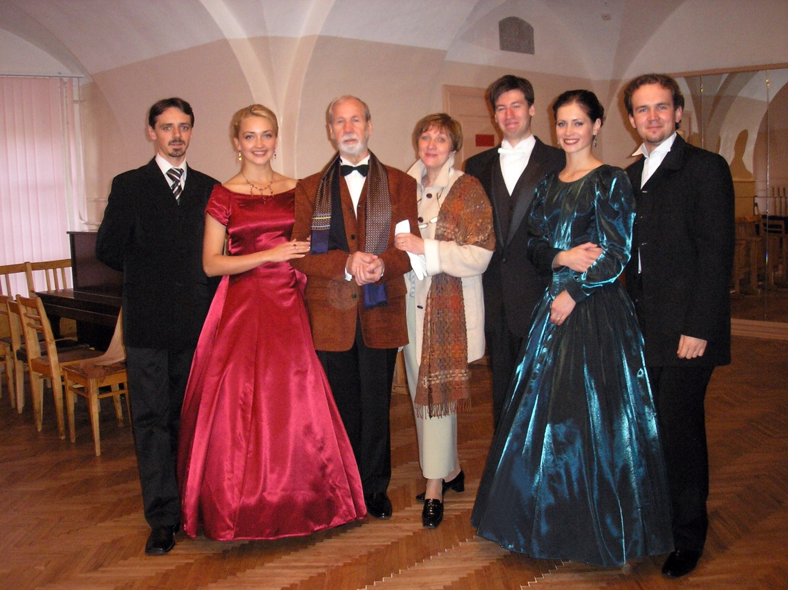
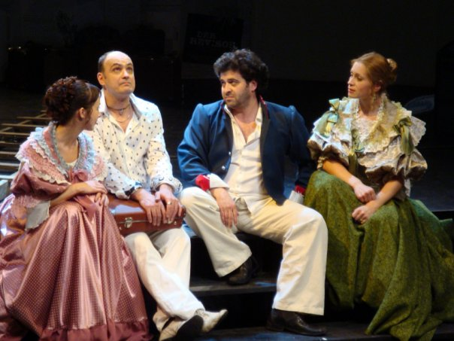
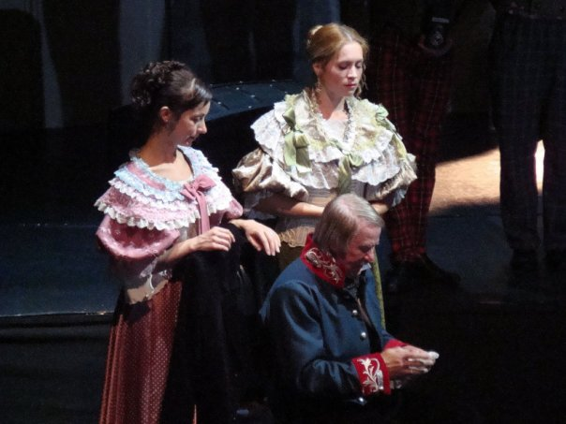
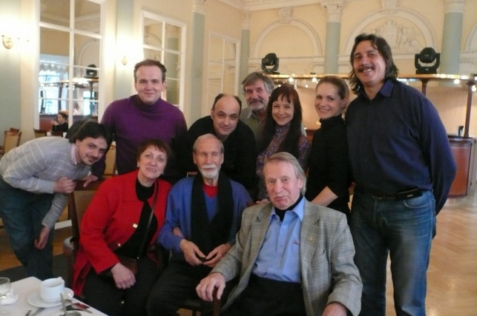
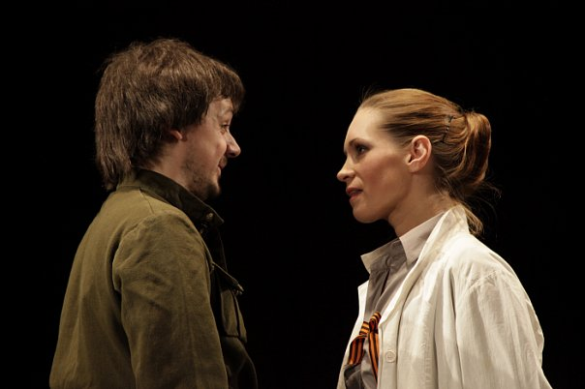

Slide 6
Лобанов Андрей Михайлович (1900 – 1959) советский театральный режиссер педагог Народный артист РСФСР
«Без индивидуальности – нет художника.
Создание художника – есть развитие индивидуальности…»

Slide 7
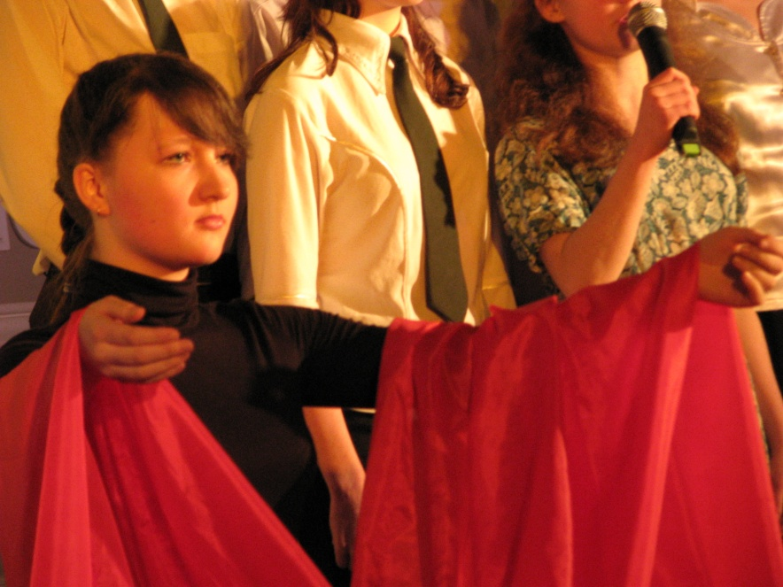
Международный проект
«Города-герои»

Slide 8
День учителя

Slide 10
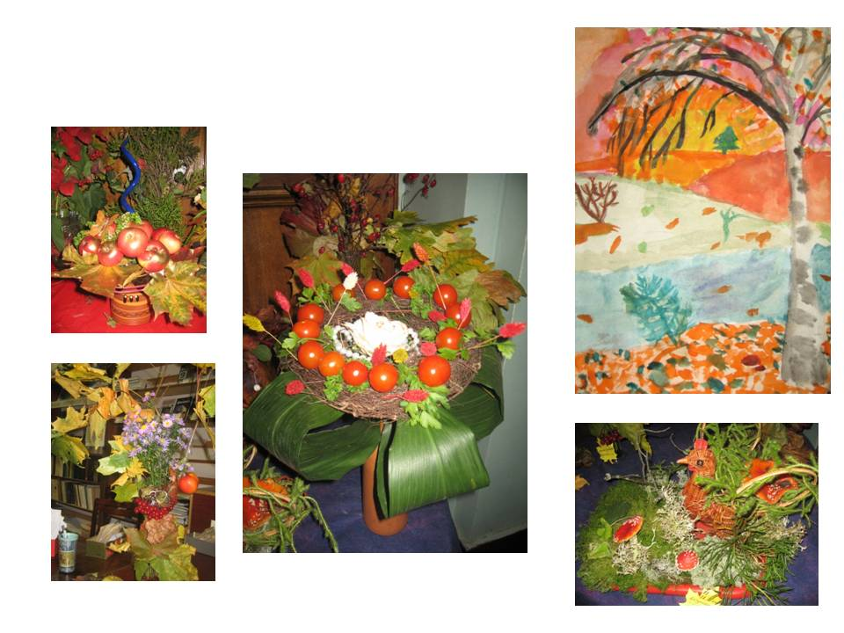
Осенний букет

Slide 11
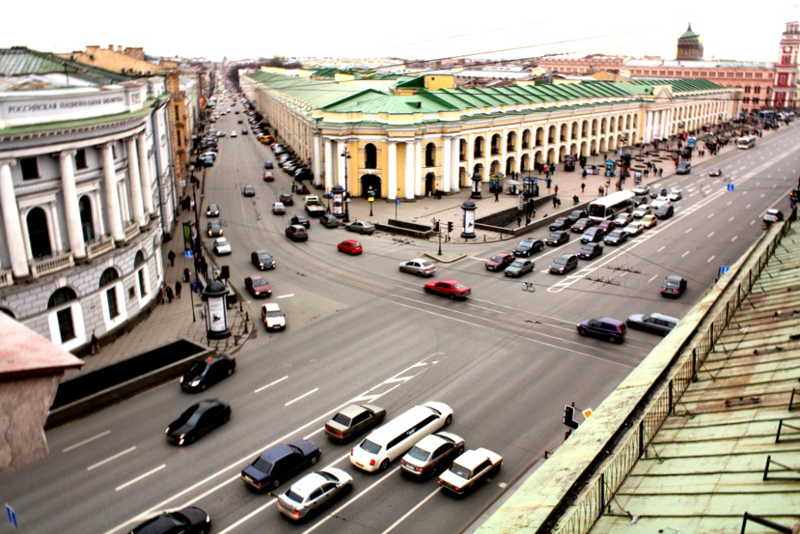
Персональная выставка Кожевниковой Варвары

Slide 12
День матери

Slide 13
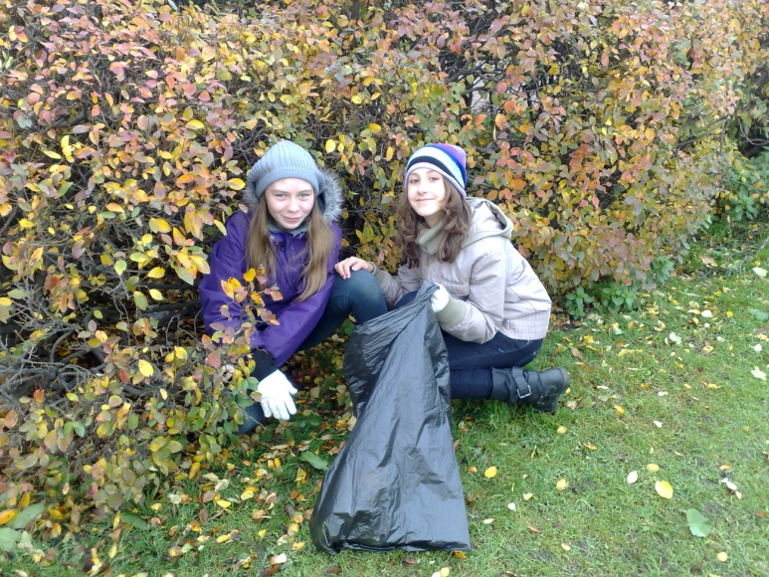
Районная акция
«Пять минут ради природы»

Slide 14
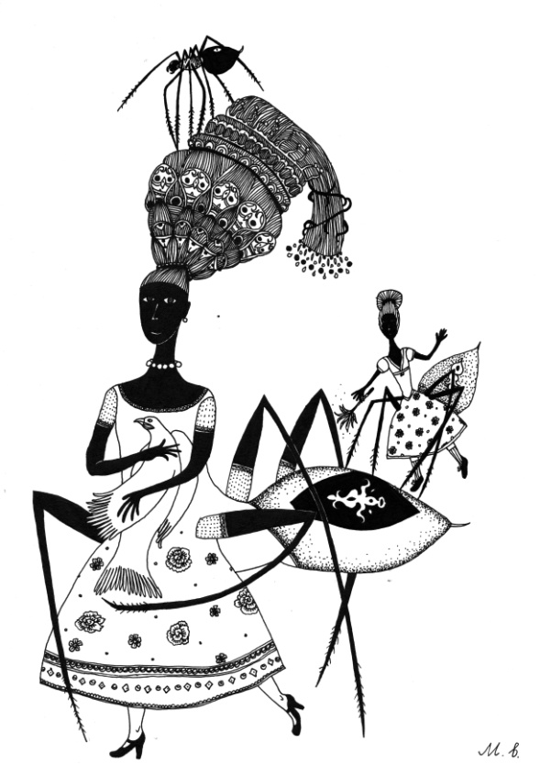
Персональная выставка
Ветчинкиной Марии

Slide 15
НОВЫЙ ГОД

Slide 16
Зимний букет

Slide 17
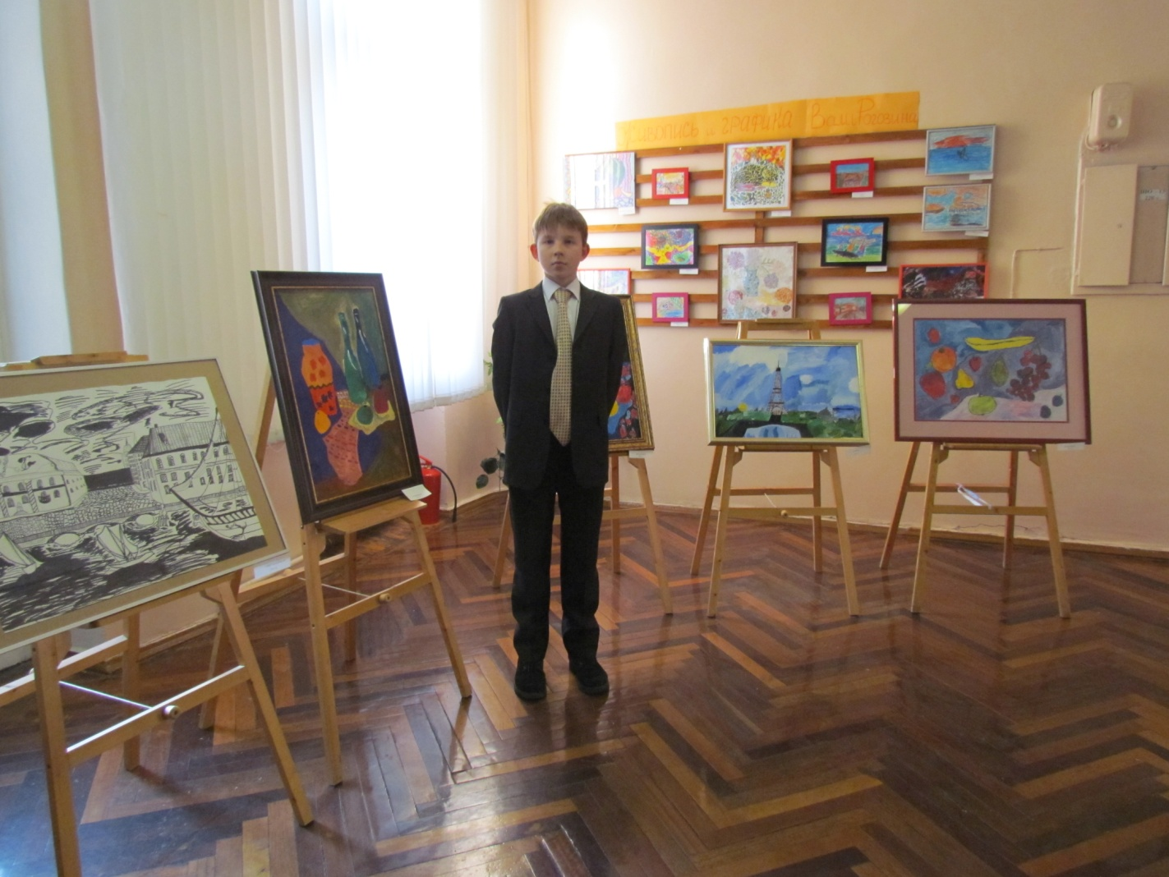
Персональная выставка Рогозина Валентина

Slide 18
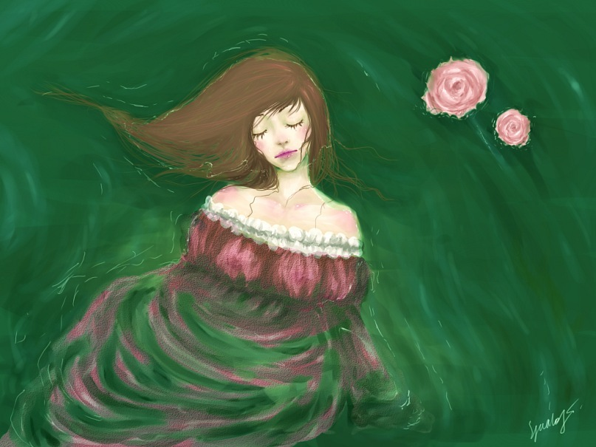
Персональная выставка Алексашенко Полины

Slide 19
День дублера

Slide 20
Фестиваль «Струны души»

Slide 30
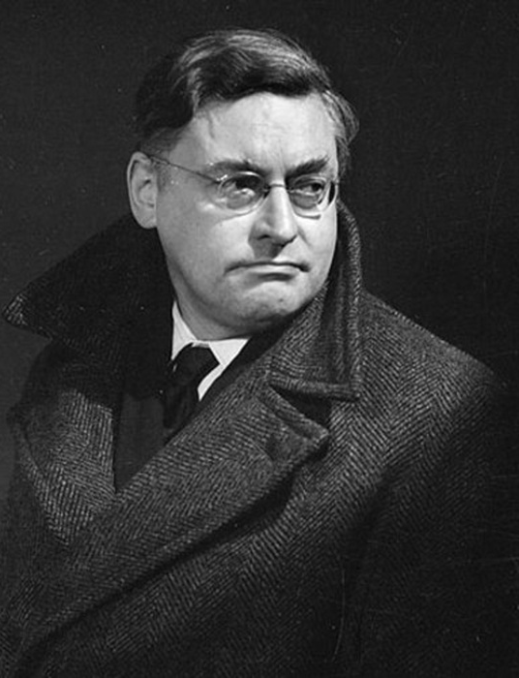
ИСКУССТВО ПОЭЗИИ
Возьмите слово за основу
И на огонь поставьте слово,
Возьмите мудрости щепоть,
Наивности большой ломоть,
Немного звезд, немножко перца,
Кусок трепещущего сердца
И на конфорке мастерства
Прокипятите раз, и два,
И много-много раз всё это.
Теперь пишите! Но сперва
Родитесь все-таки поэтом.
Раймон Кено

